Slide 1


Aline Castro
Fevereiro de 2024

Slide 2

Outline
Executive Summary
Resumo das principais descobertas e resultados.
Introduction
Introdução ao tópico e contexto.
Methodology
Descrição dos métodos e abordagens utilizados.
Results
Apresentação dos resultados obtidos.
Conclusion
Conclusões tiradas com base nos resultados.
Appendix
Informações adicionais e detalhes técnicos.

Slide 3
Executive Summary
Resumo Executivo
Resumo das metodologias
Coleta de dados e organização de dados;
Análise exploratória de dados;
Análise visual interativa;
Previsão com aprendizado de máquina.
Resumo de todos os resultados
Um pipeline de aprendizado de máquina foi construído para prever se a primeira etapa do Falcon 9 pousa com sucesso.

Slide 4
Introduction
Objetivo da SpaceX:
Enviar espaçonaves para a Estação Espacial Internacional.
Starlink, uma constelação de internet via satélite que fornece acesso à internet.
Enviar missões tripuladas para o espaço.
Objeto: Lançamento do Falcon 9 da SpaceX
Meta: Determinar o preço de cada lançamento.
Razão: Se pudermos determinar se a primeira etapa pousará, podemos determinar o custo de um lançamento
Método: Coletando informações sobre a SpaceX e criando painéis:
Para determinar se a SpaceX reutilizará a primeira etapa.
Treinar um modelo de aprendizado de máquina e usar informações públicas para prever se a SpaceX reutilizará a primeira etapa.

Slide 5

Section 1

Slide 6
Metodologia
Resumo Executivo
Resumo das principais descobertas e resultados.
Metodologia de coleta de dados:
Os dados foram coletados de uma API e página Wiki através do método de web scraping.
Realizar a preparação de dados:
Os resultados foram convertidos em Rótulos de Treinamento onde 1 significa que o propulsor pousou com sucesso e 0 significa que foi malsucedido.
Realizar análise de dados exploratória (EDA) usando visualização e SQL.
Realizar análise visual interativa usando Folium e Plotly Dash.

Slide 7
Metodologia
Realizar análise preditiva usando modelos de classificação:
Pré-processamento (nos permitiu padronizar nossos dados);
Train_test_split (nos permitiu dividir nossos dados em dados de treinamento e teste);
Treinamento do modelo;
Realização da Busca em Grade (nos permitiu encontrar os hiperparâmetros que permitem que um determinado algoritmo tenha o melhor desempenho);
Determinação do modelo com a melhor precisão (Usando os melhores valores de hiperparâmetro e dados de treinamento);
Teste de Regressão Logística, Máquinas de Vetores de Suporte, Classificador de Árvore de Decisão e K-vizinhos mais próximos.
Saída da matriz de confusão.

Slide 8
Data Collection
1. API
URL da API: https://api.spacexdata.com/v4/launches/past
Requisição de dados da API da SpaceX
Limpeza dos dados
2. Página Web
URL da página web: https://en.wikipedia.org/wiki/List_of_Falcon_9_and_Falcon_Heavy_launches
Extração de registros de lançamento do Falcon 9 de uma tabela HTML da Wikipedia
Análise da tabela e conversão em um quadro de dados do Pandas

Slide 9
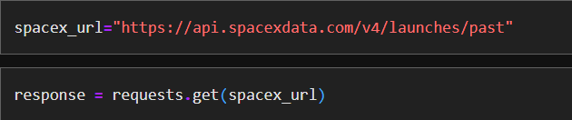
Data Collection – SpaceX API
Data Collection:
Solicitar dados da API da SpaceX
Converter o resultado json em um dataframe
Filtrar o dataframe para apenas os lançamentos do Falcon 9 e faça a manipulação dos dados
Exportar para csv
Link: https://github.com/Aline-Castro/IBM-Data-Science-Professional-Certificate/blob/main/10%20-%20Applied%20Data%20Science%20Capstone%20/01%20-%20Introduction/01-Spacex-data-collection-api.ipynb

Slide 10
Data Collection - Scraping
Web scraping process:
Solicite a página Falcon9 Launch Wiki a partir de sua URL
Extraia todos os nomes de colunas/variáveis do cabeçalho da tabela HTML
Crie um dataframe analisando as tabelas de lançamento HTML
Exporte para csv
Link: https://github.com/Aline-Castro/IBM-Data-Science-Professional-Certificate/blob/main/10%20-%20Applied%20Data%20Science%20Capstone%20/01%20-%20Introduction/02-jupyter-labs-webscraping.ipynb

Slide 11
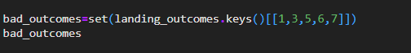
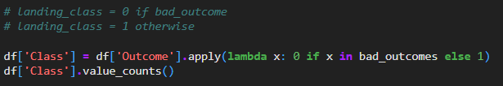
Data Wrangling
Data Wrangling Process:
Especifique o valor ausente
Calcule o número de lançamentos em cada site
Calcule o número e a ocorrência de cada órbita
Crie um rótulo de resultado de pouso a partir da coluna Outcome
Link: https://github.com/Aline-Castro/IBM-Data-Science-Professional-Certificate/blob/main/10%20-%20Applied%20Data%20Science%20Capstone%20/01%20-%20Introduction/03-spacex-Data%20wrangling.ipynb

Slide 12
EDA with Data Visualization
Especifique o valor ausente
Calcule o número de lançamentos em cada local
Calcule o número e a ocorrência de cada tipo de órbita
Crie um rótulo de resultado de pouso a partir da coluna de resultado
A relação entre o número do voo e o local de lançamento -> gráfico de dispersão
A relação entre a carga útil e o local de lançamento -> gráfico de dispersão
A taxa de sucesso de cada tipo de órbita -> gráfico de barras
A relação entre o número do voo e o tipo de órbita -> gráfico de dispersão
A relação entre a carga útil e o tipo de órbita -> gráfico de dispersão
A tendência anual de sucesso de lançamento -> gráfico de linha
https://github.com/Aline-Castro/IBM-Data-Science-Professional-Certificate/blob/main/10%20-%20Applied%20Data%20Science%20Capstone%20/02%20-%20Exploratory%20Data%20Analysis%20(EDA)/Parte%202/02%20-%20module_2_jupyter-labs-eda-dataviz.ipynb.jupyterlite.ipynb

Slide 13
EDA with SQL
Exiba os nomes dos locais de lançamento únicos na missão espacial
Exiba 5 registros onde os locais de lançamento começam com a string 'CCA’
Exiba a massa total da carga útil transportada pelos propulsores lançados pela NASA (CRS)
Exiba a massa média da carga útil transportada pela versão do propulsor F9 v1.1
Liste a data em que foi alcançado o primeiro resultado de pouso bem-sucedido na plataforma terrestre
Liste os nomes dos propulsores que tiveram sucesso no navio drone e têm massa de carga útil maior que 4000, mas menor que 6000
Liste o número total de resultados de missões bem-sucedidas e fracassadas
Liste os nomes das versões dos propulsores que transportaram a maior massa de carga útil
Liste os registros que exibirão os nomes dos meses, resultados de pouso fracassados no navio drone, versões dos propulsores, local de lançamento para os meses do ano de 2015
Classifique a contagem de resultados de pouso bem-sucedidos entre a data 04-06-2010 e 20-03-2017 em ordem decrescente
LINK: https://github.com/Aline-Castro/IBM-Data-Science-Professional-Certificate/blob/main/10%20-%20Applied%20Data%20Science%20Capstone%20/02%20-%20Exploratory%20Data%20Analysis%20(EDA)/Parte%201%20/%2001%20-%20jupyter-labs-eda-sql-coursera_sqllite.ipynb

Slide 14

Build an Interactive Map with Folium
Marque todos os locais de lançamento em um mapa
Marque os lançamentos bem-sucedidos/falhos para cada local no mapa
Calcule as distâncias entre um local de lançamento e suas proximidades
Se está perto da costa
Se está perto da ferrovia
Se está perto da rodovia
Se está perto da cidade
LINK: https://github.com/Aline-Castro/IBM-Data-Science-Professional-Certificate/blob/main/10%20-%20Applied%20Data%20Science%20Capstone%20/03%20-%20Interactive%20Visual%20Analytics%20and%20Dashboards/01-lab_jupyter_launch_site_location.ipynb

Slide 15
Build a Dashboard with Plotly Dash
Um componente de entrada suspenso do local de lançamento
Um gráfico de pizza de sucesso baseado na lista suspensa do local selecionado
Um cortador de intervalo para selecionar a carga útil
Um gráfico de dispersão de sucesso-carga útil baseado na lista suspensa do local selecionado
Para inspecionar a relação da taxa de sucesso entre o local de lançamento e a carga útil.
LINK: https://github.com/Aline-Castro/IBM-Data-Science-Professional-Certificate/blob/main/10%20-%20Applied%20Data%20Science%20Capstone%20/03%20-%20Interactive%20Visual%20Analytics%20and%20Dashboards/01-lab_jupyter_launch_site_location.ipynb

Slide 16
Predictive Analysis (Classification)
Manipulação de dados
Padronização de dados
Divisão em conjuntos de dados de treinamento e teste
Avaliação do modelo preditivo
Seleção do modelo preditivo
Regressão logística
Máquina de vetores de suporte
Classificador de árvore de decisão
K vizinhos mais próximos
LINK: https://github.com/Aline-Castro/IBM-Data-Science-Professional-Certificate/blob/main/10%20-%20Applied%20Data%20Science%20Capstone%20/04%20-%20Predictive%20Analysis%20(Classification)/SpaceX_Machine_Learning_Prediction_Part_5_jupyterlite.ipynb

Slide 17
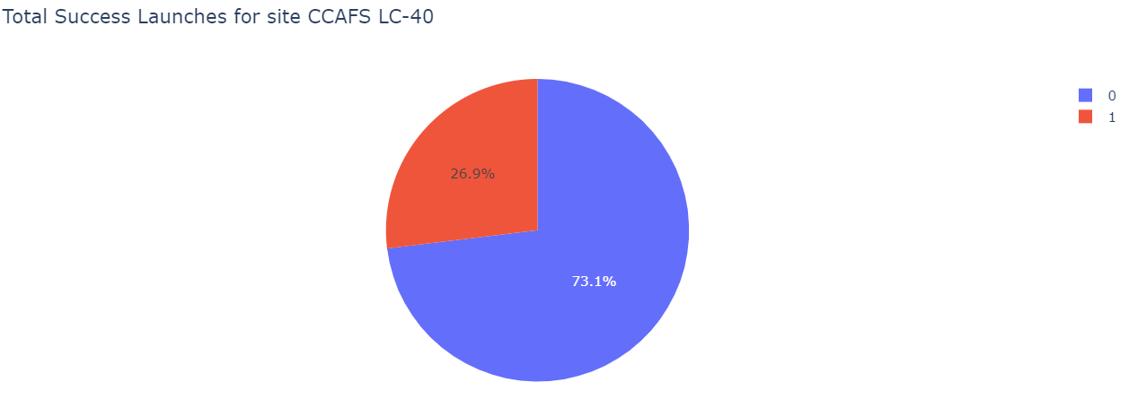
Results
EDA
KSC LC-39A e VAFB SLC 4E têm uma taxa de sucesso de 77%
VAFB SLC 4E não tem carga útil acima de 10000 kg
Na órbita LEO, o sucesso parece estar relacionado ao número de voos
Com cargas úteis pesadas, a taxa de pouso bem-sucedida ou positiva é maior para Polar, LEO e ISS
A taxa de sucesso desde 2013 continuou aumentando até 2020
Predictive Analysis: De acordo com o modelo de classificador de árvore de decisão, o modelo preditivo nos diz que haverá 4 verdadeiros positivos, 7 verdadeiros negativos, 5 falsos positivos e 2 falsos negativos. A precisão do modelo é de cerca de 89% com os melhores parâmetros.

Slide 18

Section 2

Slide 19
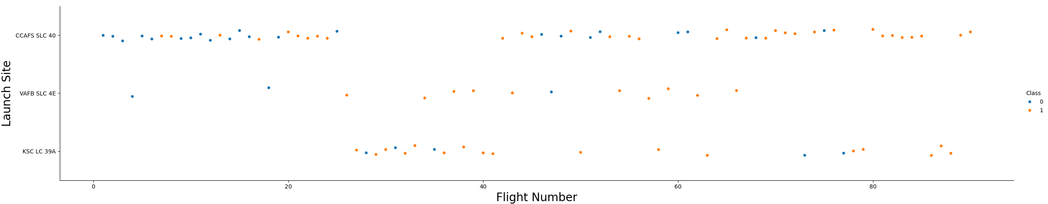
Flight Number vs. Launch Site
A partir dos gráficos de dispersão do Número do Voo versus Local de Lançamento, podemos observar os seguintes padrões:
Distribuição dos Locais de Lançamento: Os lançamentos não estão uniformemente distribuídos entre os locais de lançamento. Alguns locais de lançamento foram usados com mais frequência do que outros.
Progressão do Número do Voo: Parece haver uma progressão nos números de voo para cada local de lançamento. Isso pode indicar que certos locais de lançamento foram preferidos ou disponíveis durante diferentes períodos.
Distribuição de Classes: A codificação de cores representa a classe (ou seja, se o lançamento foi bem-sucedido ou não). Parece que a taxa de sucesso não varia significativamente com o número do voo ou o local de lançamento. No entanto, sem uma legenda clara, é desafiador tirar conclusões definitivas sobre a taxa de sucesso.
Sobreposição de Pontos de Dados: Há uma sobreposição significativa de pontos de dados, especialmente para lançamentos do mesmo local. Essa sobreposição pode mascarar quaisquer padrões potenciais relacionados ao sucesso dos lançamentos.

Slide 20
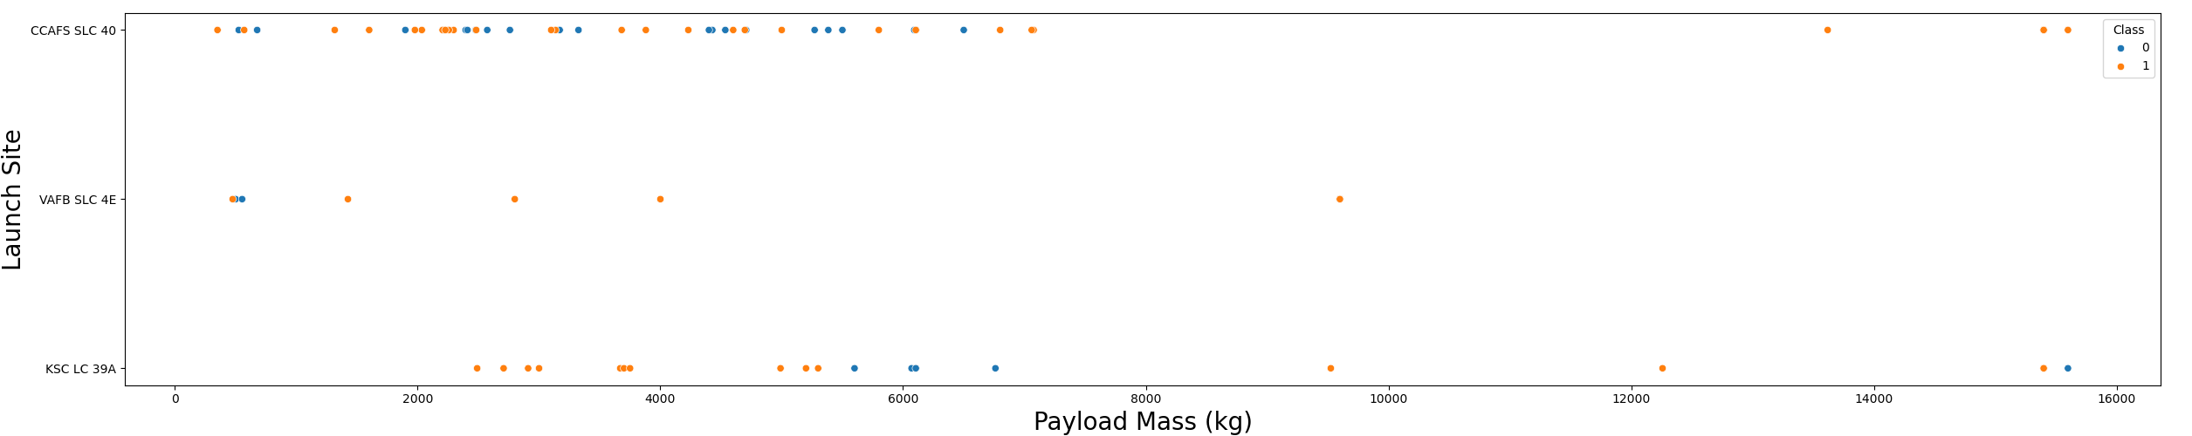
Payload vs. Launch Site
Não há foguetes lançados para a massa de carga pesada (maior que 10000 kg) no local de lançamento VAFB-SLC.
Quase todos os foguetes com massa de carga ao redor de 6000 kg têm voos malsucedidos no local de lançamento KSC LC 39A.
Todos os foguetes com carga superior a 7000 kg têm todos os voos bem-sucedidos no local de lançamento CCAFS SLC 40 e uma taxa muito alta de voos bem-sucedidos em outros locais de lançamento.

Slide 21
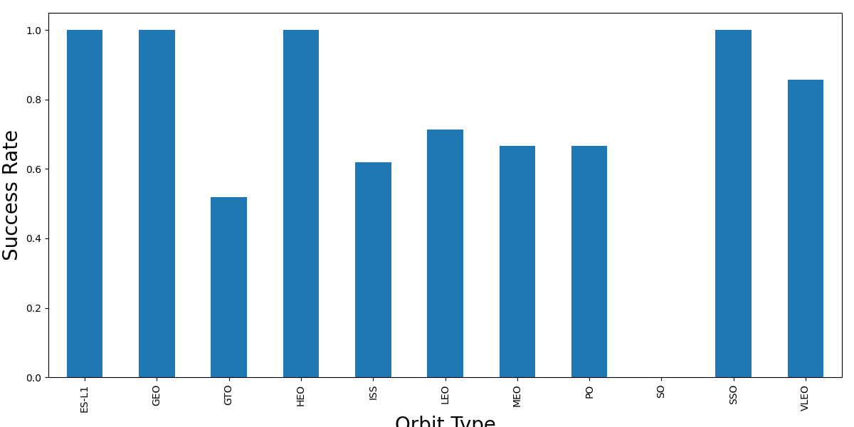
Success Rate vs. Orbit Type
Apenas 4 de 11 órbitas (ES-L1, GEO, HEO, SSO) têm 100% de voos bem-sucedidos.
A órbita SO não tem voos bem-sucedidos.
A taxa média de voos bem-sucedidos para as outras órbitas é superior a 60%.

Slide 22
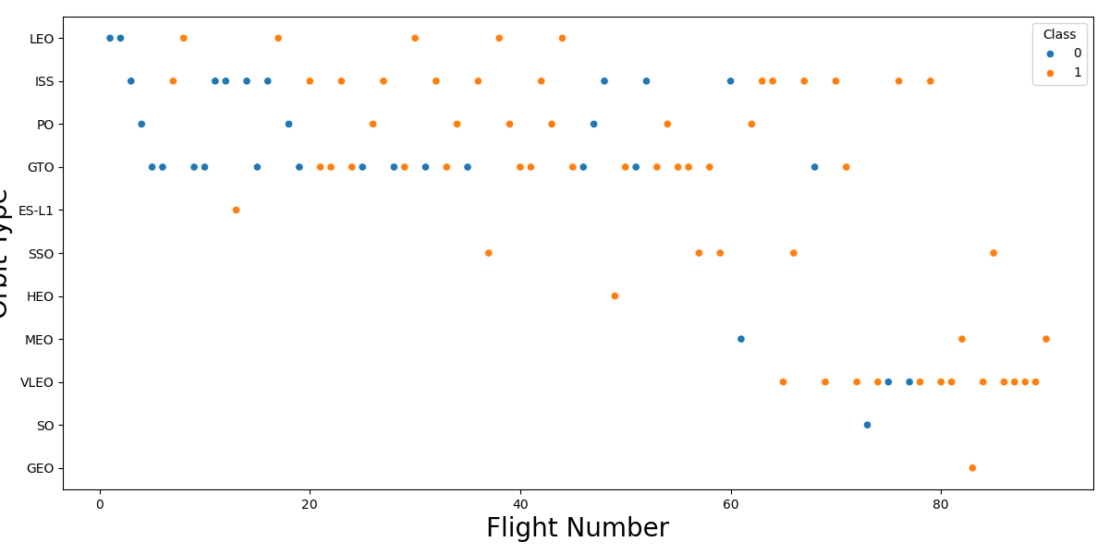
Flight Number vs. Orbit Type
Parece haver uma relação entre o sucesso e o número de voos do LEO (Low Earth Orbit). Os sucessos (Classe 1) estão mais agrupados em torno de números de voos mais baixos.
Isto pode sugerir que, à medida que a SpaceX ganhou mais experiência com voos, a taxa de sucesso das missões LEO melhorou. Por outro lado, para o GTO (Órbita de Transferência Geoestacionária), os sucessos e fracassos (Classe 0 e Classe 1) estão distribuídos de forma mais uniforme entre os números de voo.
Isto indica que não existe uma relação clara entre o número de voos e o sucesso das missões GTO.

Slide 23
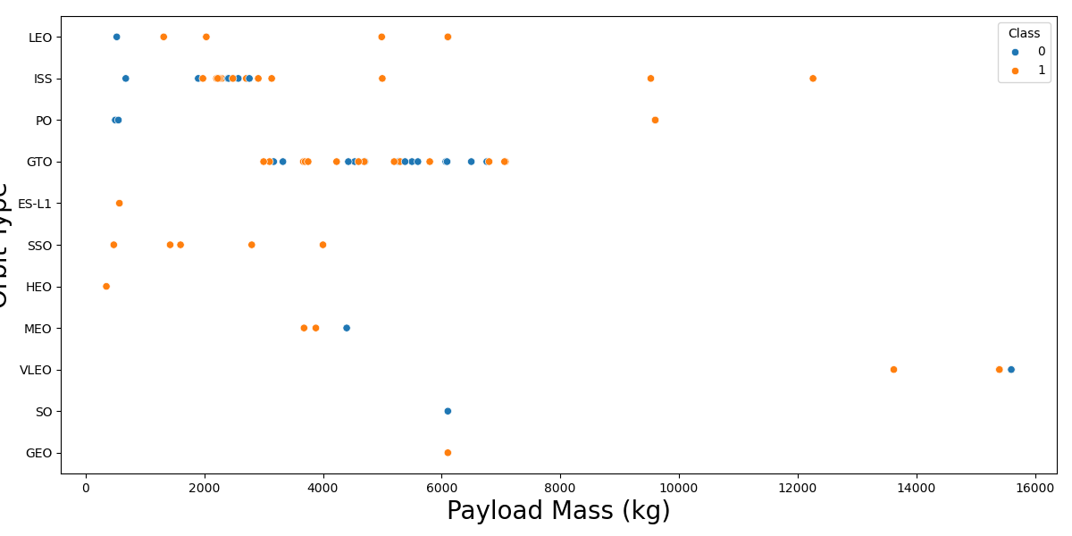
Payload vs. Orbit Type
Com cargas pesadas, o pouso bem-sucedido ou a taxa de pouso positiva são maiores para Polar, LEO e ISS.
No entanto, para o GTO, não podemos distinguir isso bem, pois tanto a taxa de pouso positiva quanto a de pouso negativo (missão malsucedida) estão ambas aqui.

Slide 24
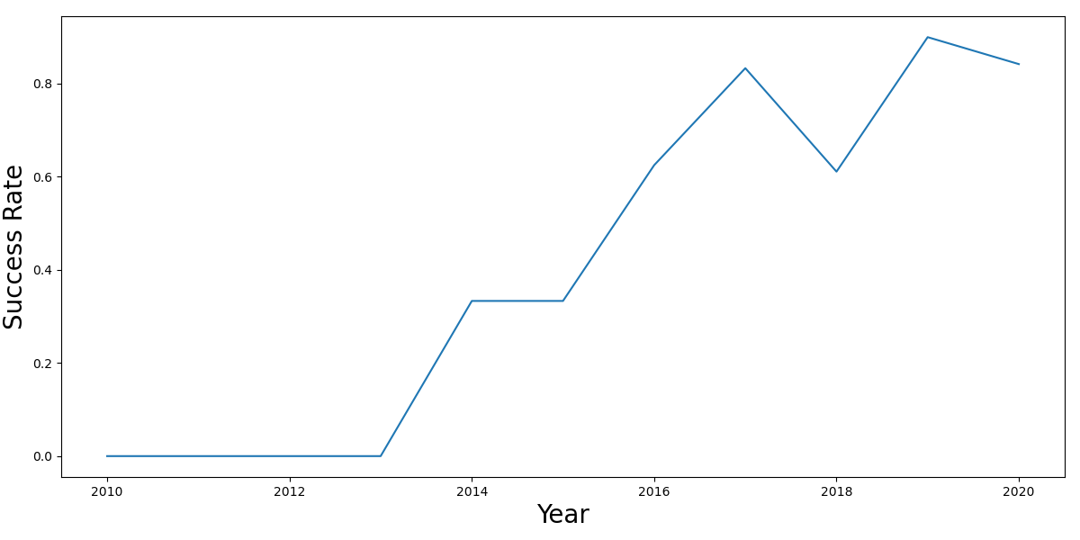
Launch Success Yearly Trend
É observável que a taxa de sucesso tem realmente aumentado desde 2013 até 2020.
O gráfico começa com uma taxa de sucesso de quase zero em 2010, com um aumento acentuado por volta de 2013, continuando uma tendência ascendente até atingir o pico de uma taxa de sucesso de aproximadamente 0,7. por volta do final de 2019 ou início de 2020.
Depois de atingir o seu pico, há um ligeiro declínio na taxa de sucesso, retratado pela desaceleração da linha em direção a 2020.
Esta tendência sugere que houve melhorias na taxa de sucesso dos lançamentos ao longo dos anos.

Slide 25
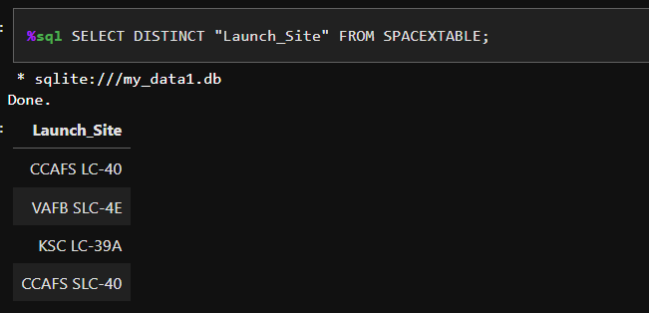
All Launch Site Names
Existem 4 locais de lançamento de acordo com o resultado da consulta SQL.

Slide 26
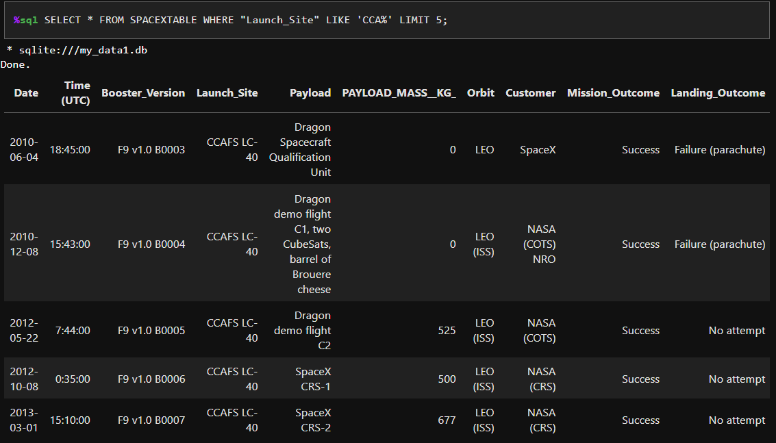
Launch Site Names Begin with 'CCA'

Slide 27
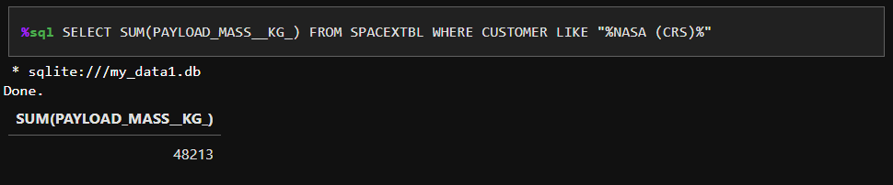
Total Payload Mass
A massa total da carga útil transportada pelos boosters da NASA é 48213kg.

Slide 28
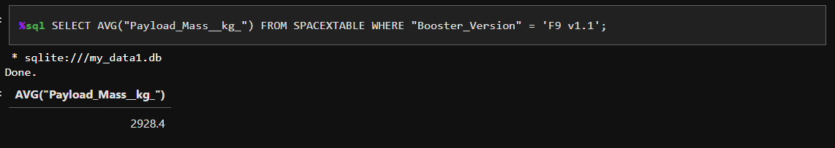
Average Payload Mass by F9 v1.1
Uma massa média de carga transportada por booster a versão F9 v1.1 pesa 2.928,4 kg.

Slide 29
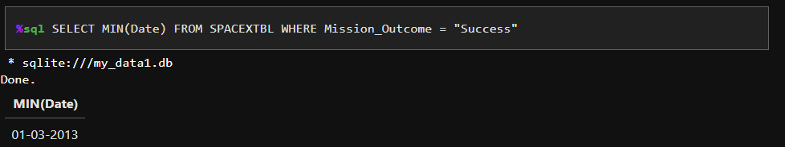
First Successful Ground Landing Date
A data em que o primeiro resultado de pouso bem-sucedido no terreno foi alcançado em 1º de março de 2013.

Slide 30
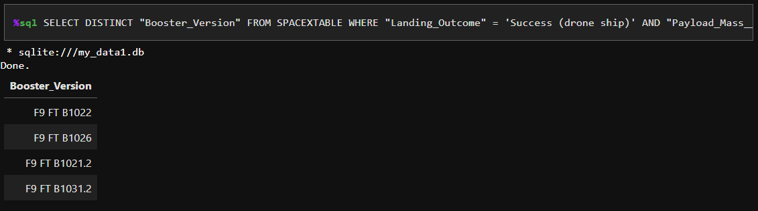
Successful Drone Ship Landing with Payload between 4000 and 6000
Existem apenas quatro boosters que pousaram com sucesso no drone navio e tinha massa de carga útil superior a 4.000, mas inferior a 6.000, seu os nomes são:
F9 FT B1022
F9 FT B1026
F9 FT B1021.2
F9 FT B1031.2

Slide 31
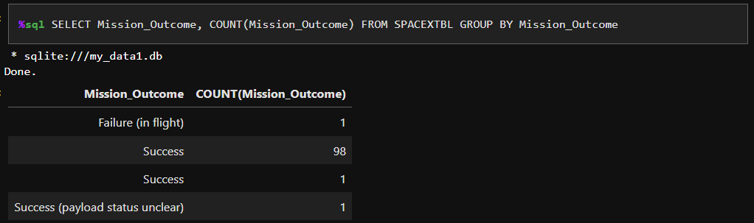
Total Number of Successful and Failure Mission Outcomes
O número total de resultados de missões bem-sucedidas é 100
O número total de resultados de missões com falha é 1

Slide 32
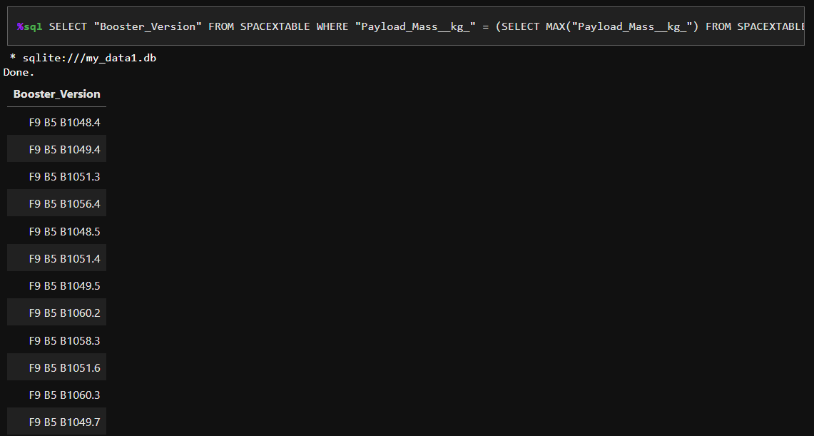
Boosters Carried Maximum Payload
Existem 12 boosters que transportaram a massa máxima da carga útil.

Slide 33
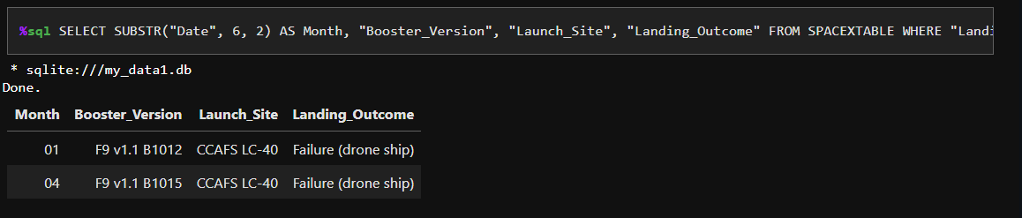
2015 Launch Records
No ano de 2015 houve apenas duas falhas em drones resultados de desembarque de navios, em janeiro e em abril, ambos do local de lançamento do CCAFS LC-40.

Slide 34
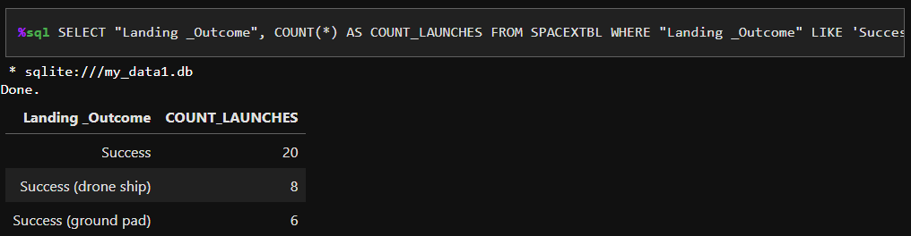
Rank Landing Outcomes Between 2010-06-04 and 2017-03-20
Houve 34 pousos bem-sucedidos entre 04.06.2010 e 20.03.2017, sendo 8 para drone navio, 6 estão em uma base terrestre, 20 sem qualquer Informações adicionais.

Slide 35

Section 3

Slide 36

Map with market launch sites
• O local de lançamento do VAFB SLC 4E está localizado na costa oeste do continente da América do Norte, enquanto dois outros locais de lançamento (KSC LC 39A e CCAFS SLC 40) estão localizados na costa leste.
• Enquanto isso, todos os três locais estão próximos dos oceanos.

Slide 37

Map with marked successful and failed launches
Dos marcadores rotulados por cores em clusters de marcadores, somos capazes para identificar facilmente que KSC LC-39ª O local de lançamento tem relativamente alta taxa de sucesso.

Slide 38

Map with the Distances between a Launch Site to its proximities
O local de lançamento do CCAFS SLC 40 é localizado a menos de 1 km de da costa, poderá ter impacto sobre os resultados do lançamento.

Slide 39

Section 4

Slide 40
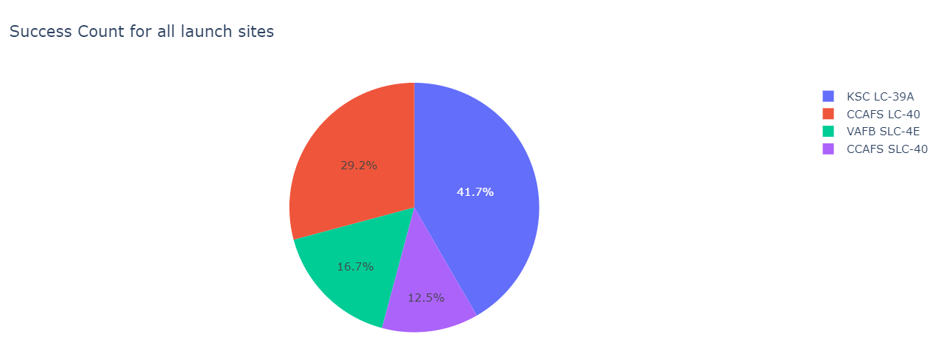
Success Rates
O gráfico de pizza ilustra que o local de lançamento do KSC LC-39A tem
o maior número de voos bem-sucedidos entre todos locais de lançamento.
Contudo, isso não significa que seja o melhor site para lançamento, poderia ser apenas uma aprovação que o número de tentativas deste site é maior.

Slide 41
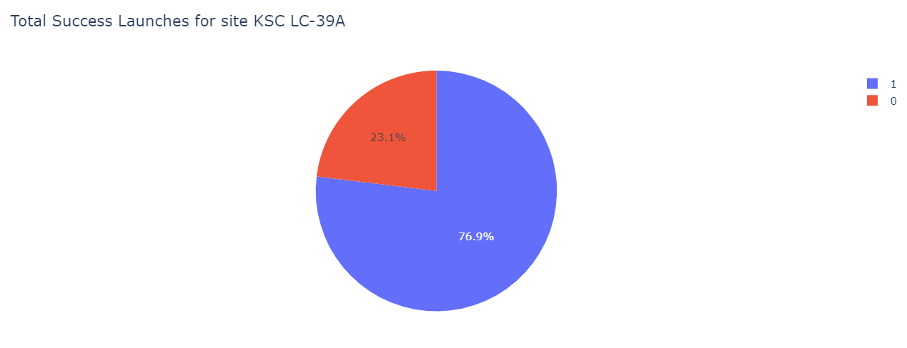
Launch Site with Highest Launch Success Ratio
O local de lançamento KSC LC-39A tem a maior taxa de sucesso de lançamento, quase 77%.

Slide 42
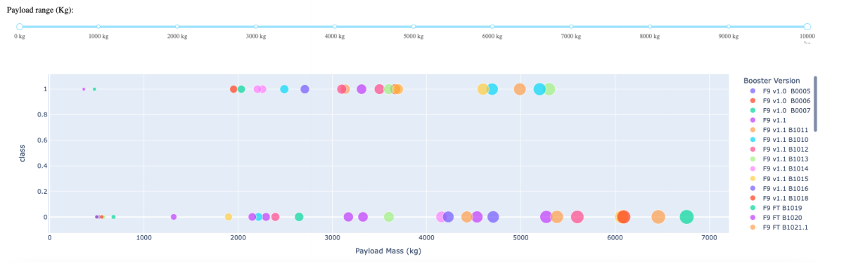
Payload vs. Launch Outcome
O gráfico de dispersão para todos os locais demonstra que os boosters mais pesados (mais de 5.500 kg) não têm chances de voos bem-sucedidos. O mesmo podemos concluir para os boosters leves (500-1500 kg).

Slide 43

Section 5

Slide 44
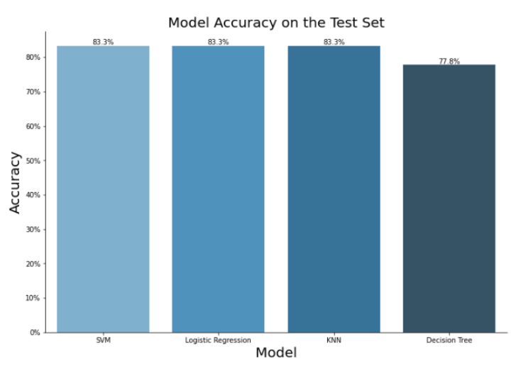
Classification Accuracy
Três em cada quatro modelos têm a maior precisão de classificação, 83,3%, o que significa que todos eles podem ser usados como modelos de classificação para aprendizado de máquina supervisionado.

Slide 45

Confusion Matrix
As matrizes de confusão para todos os três modelos apropriados são as mesmas e ilustram que 83,3% de todas as previsões estarão corretas. Ao mesmo tempo, 16,7% serão erroneamente previstos como bem-sucedidos.

Slide 46
Conclusions
Para aumentar a probabilidade de um lançamento bem-sucedido, é melhor:
Escolher as órbitas ES-L1, GEO, HEO, SSO, pois elas têm 100% de sucesso voos;
Realizar um lançamento a partir do local de lançamento KSC LC-39A, pois possui o maior proporção de resultados bem-sucedidos;
Evitar lançamentos muito leves (até 2000 kg) e muito pesados (de 5.500 kg), pois têm as menores chances de voos bem-sucedidos;
Tentar mais, porque:
maior número de voos, maior possibilidade de sucesso;
a taxa de sucesso de lançamento está aumentando permanentemente desde 2013

Slide 47
Appendix
Include any relevant assets like Python code snippets, SQL queries, charts, Notebook outputs, or data sets that you may have created during this project

Slide 48


